Slide 1
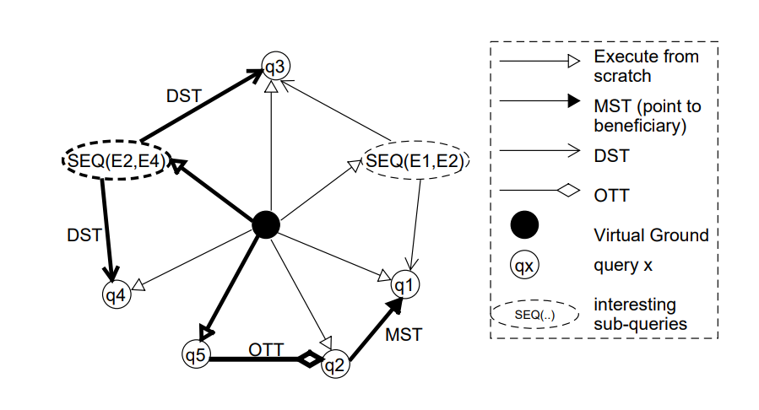
Multi-Query Optimization for Complex Event Processing in SAP ESP
MOTTO: SAP ESP 中旨在提升大量并发模式查询的性能的多查询优化器
传统方法：独立查询
计算资源浪费
并发查询增多
吞吐量瓶颈严重
逐渐积累请求
平均延迟增加
问题定义：当前系统面对多查询时存在查询独立执行未能利用
模式查询相似性的问题，浪费计算资源导致损害执行效率
Notes:
随着并发查询的增多，系统会逐渐积累请求
积累请求变多将导致请求响应延迟增加，影响使用价值

Slide 2


Multi-Query Optimization for Complex Event Processing in SAP ESP
MOTTO: SAP ESP 中旨在提升大量并发模式查询的性能的多查询优化器
SAP ESP 流处理引擎
股价>150 AND 成交量突增
股价>150
股价变动事件
分析师 A
分析师 C
成交量事件
股价>150 AND 波动率>30%
波动率事件
波动率>30% AND 大单买入
大单交易事件
分析师 B
分析师 D
大家关注同一个市场、同一批核心事件。
业务逻辑本身就决定了查询之间必然有大量重叠。
问题重要性：通过多查询优化来消除冗余计算，能够显著提升流处理引擎的吞吐量和整体执行效率 。
Notes:
在 SAP ESP这样的产品环境里，金融公司有几十个分析师可能会定义其关注的、由市场数据生成的事件，物联网平台服务成百上千租户、监控系统跑数百条规则同时进行。大家关注同一个市场、同一批核心事件。业务逻辑本身就决定了查询之间必然有大量重叠。然而单独评估每个模式查询会导致计算冗余。如果能识别这些共享机会，重复计算变成一次计算，节省的计算资源可以用来处理更多查询或更高速率的数据流。

Slide 3
Multi-Query Optimization for Complex Event Processing in SAP ESP
MOTTO: SAP ESP 中旨在提升大量并发模式查询的性能的多查询优化器
相关工作
IBM System-S
利用查询之间基于时间的
HP CHAOS
StreamInsight
事件相关性来识别有效
在线分析处理（OLAP）
HP CHAOS
共享处理的机会
⚠
单一的查询优化策略忽略了多个查询之间的共享机会
⚠
在实现复杂查询工作负载中的
共享机会方面存在不足
⚠
未处理嵌套模式查询和具有不同窗口约束的查询
Notes:
LLM模型存在幻觉问题—————是个问题，但是不够精细，粗糙的，同性的问题
↑（方向，应用，不够推理）
在长程、多轮推理任务的过程中，大模型无法识别时序相关度的语料，如何在不改变大模型参数的情况下，提升大模型的时许处理能力？
把我的idea整理成以下七问
每个维度应简明扼要、逻辑清晰，突出文章的核心贡献与创新点：
What is the problem?（问题定义）
本文试图解决的具体研究问题或现实挑战是什么？请明确指出该问题的背景、范围及其在相关领域中的定位。
Why it matters?（问题重要性）
为什么这个问题值得研究？它对学术界、工业界或社会有何潜在影响？请说明其理论价值或实际意义。
Why existing works fail?（现有方法的局限性）
当前主流方法或已有研究在解决该问题时存在哪些不足？请指出其技术瓶颈、假设限制或实证缺陷。
What is your key idea?（核心思想）
本文提出的核心洞见或创新理念是什么？这一思想如何突破现有方法的局限？
What is your design?（技术方案/系统设计）
作者如何将核心思想转化为具体的技术方案、算法、架构或系统？请概述其整体设计思路与关键组件。
What is the experimental plan?（实验设计）
作者通过哪些实验验证其方法的有效性？包括数据集、基线方法、评估指标、对比设置及消融研究等。
What is the takeaway?（主要结论与启示）
本文最重要的发现或结论是什么？对后续研究或实践有哪些启示？是否提出了未来方向？

Slide 4
Multi-Query Optimization for Complex Event Processing in SAP ESP
MOTTO: SAP ESP 中旨在提升大量并发模式查询的性能的多查询优化器
核心设计
MOTTO 通过请求重写器挖掘共享机会，请求计划器求解最优方案
MOTTO
请求重写器
请求计划器
MST基础共享
DSMT
并发请求
嵌套查询
最佳方案
DST子查询共享
异构窗口
分支
定界
模拟
退火
OTT算子转换

Slide 5
前提：两查询使用相同的 pattern 算子，相同窗口约束
MST
DST
OTT
Merge Sharing Technique
Decomposition Sharing Technique
Operator Transformation Technique
如果查询 q 的整体结果可以被查询 q′ 直接复用，就把 q 作为 q′ 的子输入，省去 q′ 重新计算这部分的开销。
先把每个查询分解成多个子查询，在子查询层面找共享，而不是整个查询层面。
CEP 的三大算子 SEQ、CONJ、DISJ 之间存在语义等价变换，通过合适的 Filter 操作可以把一种算子表达为另一种算子加过滤。
核心思路
核心思路
核心思路
整体查询级别的结果复用
分解后在子查询粒度寻找共享
算子等价变换 + Filter 扩展共享范围

Slide 6
一、嵌套查询处理
二、异构窗口处理
Step 1 识别嵌套层级（nested level）
Case 1：源查询窗口 > 受益查询窗口
shared
E_last 在受益查询窗口内 → 正常共享
▼
filtered
超出受益窗口但在源窗口内 → 过滤
Step 2 由内向外逐层拆解为非嵌套子查询
discard
超出源查询窗口 → 安全丢弃
▼
▼
Step 3 在子查询对间应用 MST / DST / OTT
Case 2：源查询窗口 < 受益查询窗口
fail to share
E_last 超出源窗口但在受益窗口内
▼
↓ 解决方案
结果 合并公共子查询，消除冗余计算
扩展源查询窗口至受益查询大小，再用标记点过滤源查询结果
设计哲学：嵌套 → 分层扁平化 | 异构窗口 → 先共享再 Filter 过滤 | 开销大于收益则放弃共享

Slide 7
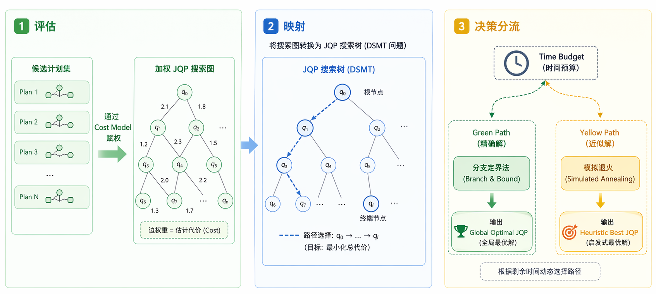
Query Planner查询规划器

Slide 8
实验设计
200万条交易
400万个事件
13种事件类型
36种事件类型
股票交易事件数据集
数据中心监控数据集
数据集
NA基准测试
总体对比
MST合并共享技术
敏感性研究
LCSE最长公共子表达式共享
对比实验
对比技术
对比方法

Slide 9
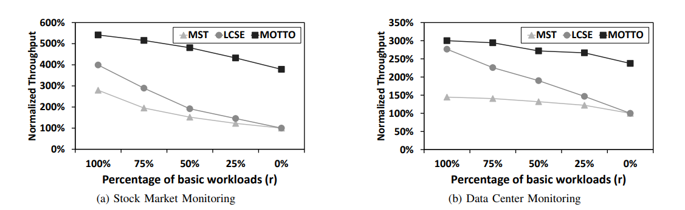
Multi-Query Optimization for Complex Event Processing in SAP ESP
MOTTO: SAP ESP 中旨在提升大量并发模式查询的性能的多查询优化器
总体对比
MOTTO 能更好利用共享机会，有效地提高了系统吞吐量
a.股票交易事件数据集
b.数据中心监控数据集
Notes:
LLM模型存在幻觉问题—————是个问题，但是不够精细，粗糙的，同性的问题
↑（方向，应用，不够推理）
在长程、多轮推理任务的过程中，大模型无法识别时序相关度的语料，如何在不改变大模型参数的情况下，提升大模型的时许处理能力？
把我的idea整理成以下七问
每个维度应简明扼要、逻辑清晰，突出文章的核心贡献与创新点：
What is the problem?（问题定义）
本文试图解决的具体研究问题或现实挑战是什么？请明确指出该问题的背景、范围及其在相关领域中的定位。
Why it matters?（问题重要性）
为什么这个问题值得研究？它对学术界、工业界或社会有何潜在影响？请说明其理论价值或实际意义。
Why existing works fail?（现有方法的局限性）
当前主流方法或已有研究在解决该问题时存在哪些不足？请指出其技术瓶颈、假设限制或实证缺陷。
What is your key idea?（核心思想）
本文提出的核心洞见或创新理念是什么？这一思想如何突破现有方法的局限？
What is your design?（技术方案/系统设计）
作者如何将核心思想转化为具体的技术方案、算法、架构或系统？请概述其整体设计思路与关键组件。
What is the experimental plan?（实验设计）
作者通过哪些实验验证其方法的有效性？包括数据集、基线方法、评估指标、对比设置及消融研究等。
What is the takeaway?（主要结论与启示）
本文最重要的发现或结论是什么？对后续研究或实践有哪些启示？是否提出了未来方向？

Slide 10
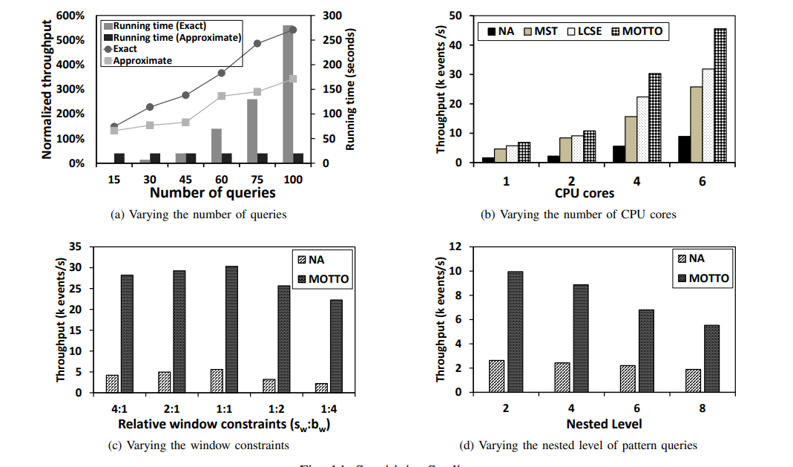
Multi-Query Optimization for Complex Event Processing in SAP ESP
MOTTO: SAP ESP 中旨在提升大量并发模式查询的性能的多查询优化器
敏感性研究
MOTTO 在高并发和多核等复杂环境下表现出显著的优越性
a.改变查询数量
b.改变CPU核心数
c.改变窗口约束
d.改变嵌套层级

Slide 11


Multi-Query Optimization for Complex Event Processing in SAP ESP
MOTTO: SAP ESP 中旨在提升大量并发模式查询的性能的多查询优化器
结论
多粒度共享机会综合使用，有利于进一步提升性能
三种共享技术互补使用显著优于仅使用任一单一技术；
MOTTO 在真实工作负载下相比无共享基线带来显著加速，同时优化器自身开销可控。
启示
设计系统引擎时，建立一套底层转换规则或是突破性能瓶颈的关键
传统优化往往受限于代码语法的表象，如要求查询的算子必须完全一致才能共享，错失更多共享机会，所以要更关注底层原理挖掘其中关联。
设计寻找共享机会的方法时要从易到难逐步推进，想办法先解决一个简单问题，然后把复杂问题拆解或转化为简单问题来解决。
Notes:
如何发现共享机会要从易到难逐步解决，多种方法组合使用

